Slide 1
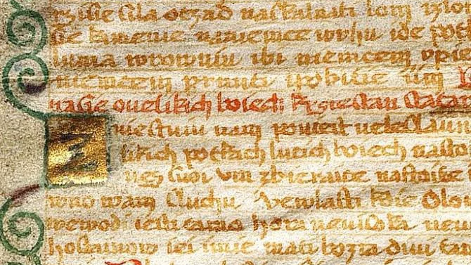
Rukopisy královédvorský a zelenohorský
Justýna Divilková, Michaela Skoupá a Eliška Mazánková

Slide 2
Zdroje
K IVANOV, Miroslav. Záhada Rukopisu královédvorského. Praha: Novinář, 1970.
Rukopis královédvorský: Rukopis zelenohorský. Brno: Host, 2010. Česká knižnice (Host). ISBN 978-80-7294-415-6.
Václav Hanka | OSOBNOSTI.cz. Spisovatelé - seznam spisovatelů | Spisovatele.cz [online]. Copyright © 1996 [cit. 30.09.2022]. Dostupné z: https://www.spisovatele.cz/vaclav-hanka#cv
Josef Linda | OSOBNOSTI.cz. Spisovatelé - seznam spisovatelů | Spisovatele.cz [online]. Copyright © 1996 [cit. 30.09.2022]. Dostupné z: https://www.spisovatele.cz/josef-linda#cv
Václav Hanka - ČT edu - Česká televize. Vzdělávací videa pro školu i zábavné učení doma - ČT edu - Česká televize [online]. Copyright © Česká televize 1996 [cit. 30.09.2022]. Dostupné z: https://edu.ceskatelevize.cz/video/5116-vaclav-hanka?vsrc=vyhledavani&vsrcid=Rukopis+královédvorský
Rukopisy královedvorský a zelenohorský, vydavatelství blok, 2000
Rukopis královedvorský/rukopis zelenohorský, Česká knižnice, vydavatelství Host
RKZ dodnes nepoznané -Karel Nesměrák, Dana Mentzová, Jiří Urban, Jakub Žytek, Česká společnost rukopisná, Praha 2017
[online]. Dostupné z: http://www.rkz.wz.cz/jazyk-rukopisu
FORST, Vladimír, Jiří OPELÍK a Luboš MERHAUT, ed. Lexikon české literatury: osobnosti, díla, instituce. Praha: Academia, 1985-^^^^. ISBN 80-200-0468-8.

Slide 3
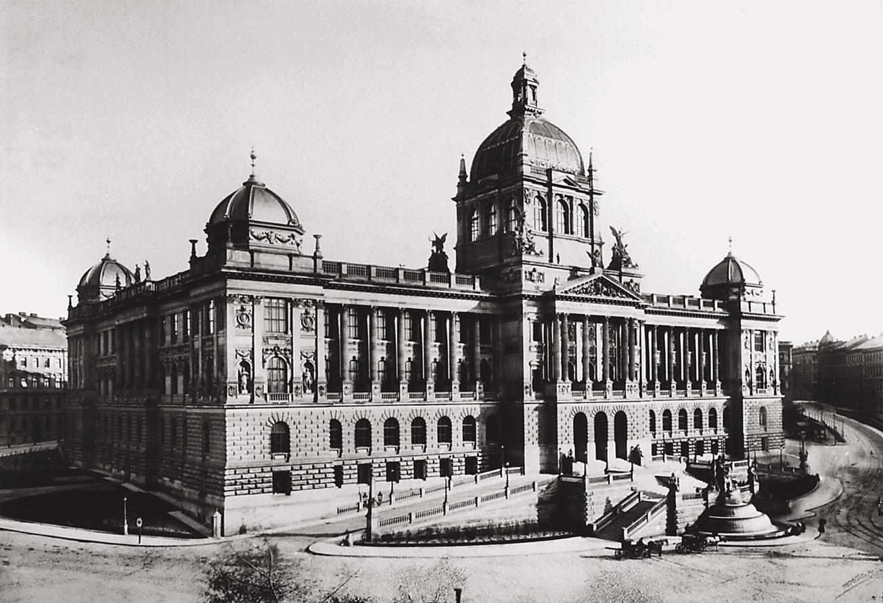
Historický kontext
Konec 18. století osvícenské reformy Marie Terezie a Josefa II.
Národní obrození - společenské, kulturní a politické hnutí
1774 Královská česká společnost nauk
1818 České muzeum
1821 časopis Krok
1831 Matice česká

Slide 4
Období preromantismu
zdůrazňuje svobodu člověka jako jednotlivce, tvůrčí svobodu a city a vášně
ve více zemích nalezena díla, která měla mít historickou hodnotu
Ossianovy zpěvy - Anglie, měly pocházet ze 3. století
Slovo o pluku Igorově – Rusko, hrdinský epos z 10. století
U nás
Píseň pod Vyšehradem – objeveno roku 1816
Milostná píseň krále Václava
zlomek Evangelia sv. Jana

Slide 5
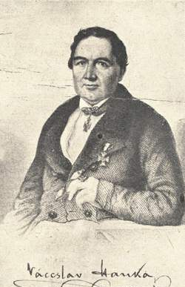
Václav Hanka
1791, Hořivněves -1861, Praha
Spisovatel, básník a jazykovědec, překládal lidovou poezii
Pracoval v Českém muzeu, přednášel na Karlově univerzitě staroslověnštinu a ruštinu
Poezie a vědecká literatura
Nálezem Rukopisu Královédvorského si získal slávu
Veřejné označení za padělatele ztrpčilo poslední léta jeho života

Slide 6
Josef Linda
říjen 1789 / červen 1792 - 1834?, Praha
Básník, novinář, dramatik, prozaik
Redaktor Pražských novin
Napsal první novočeský historický román Záře nad pohanstvem nebo Václav a Boleslav
Autorem historické divadelní hry Jaroslav Šternberk v boji proti Tatarům
Byl přítelem Hanky, žili spolu v jednom podnájmu

Slide 7
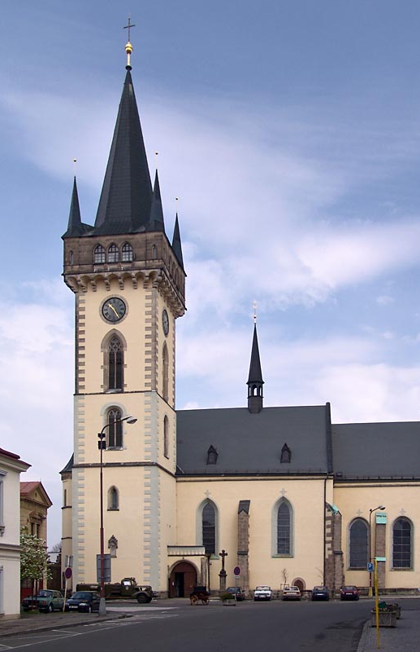
Nalezení
RK nalezen 16. 9. 1817 ve věži děkanského kostela ve Dvoře Králové
Nálezce – Václav Hanka
RZ nalezen 1818, údajně na Zelené Hoře u Nepomuku
Nálezce – anonymní, zaslán pro nově otevřené České muzeum
Vzbudily velkou slávu národních buditelů

Slide 8
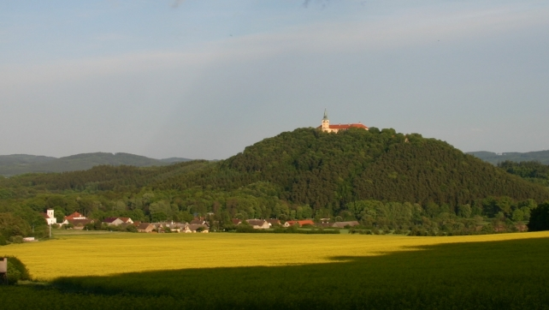

Slide 9
Tehdejší postoj
Po objevení RKH nebyly pochybnosti o jeho pravosti
Pravosti RKH věřily osobnosti jako Palacký, Šafařík, Neruda nebo Vrchlický
První odpůrci pravosti RZ - Josef Dobrovský
Chemické testy prokázaly pravost – díla uznávány jako staré památky

Slide 10
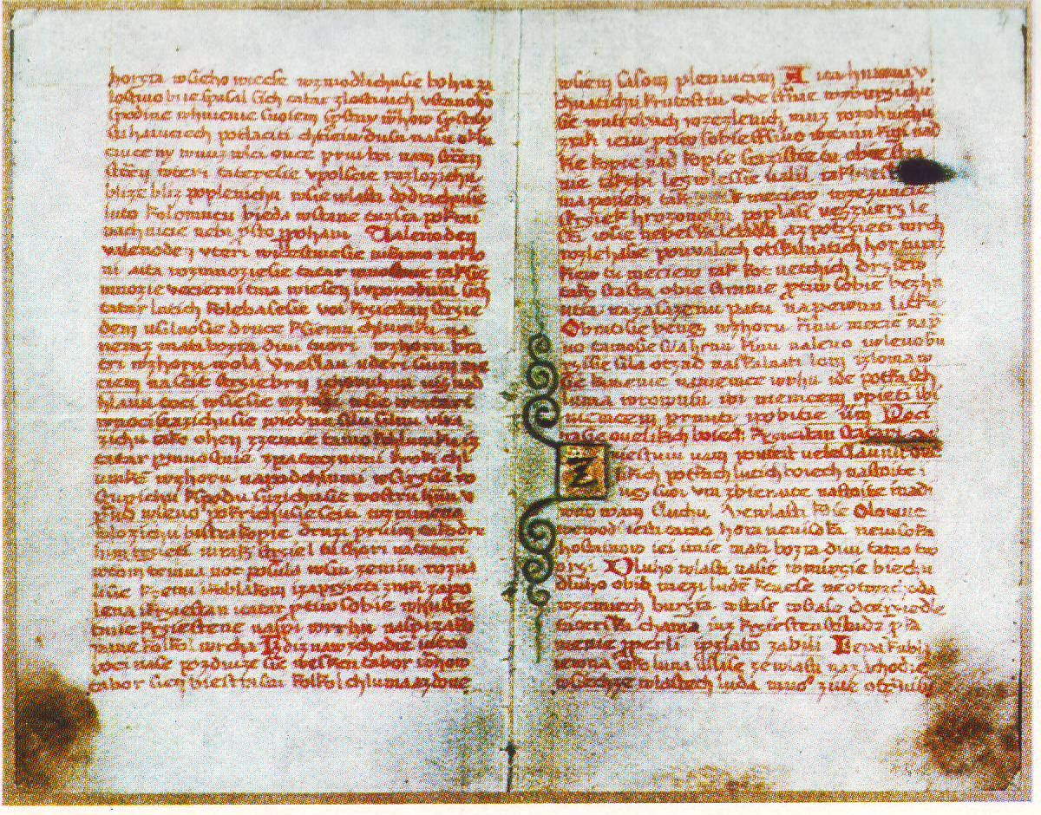
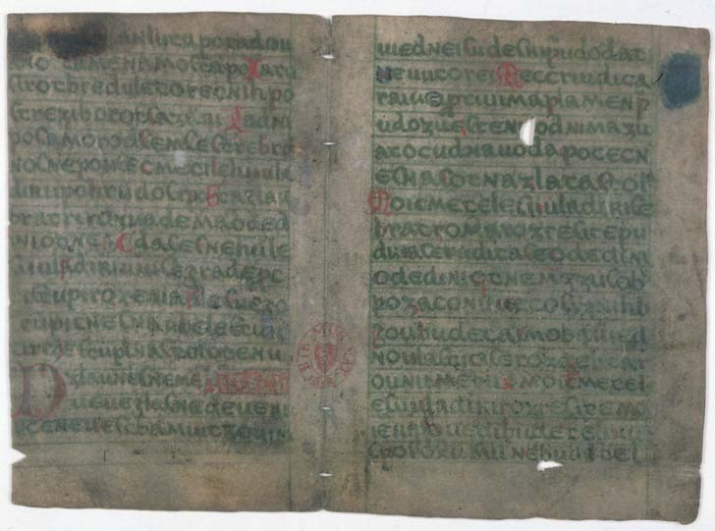
Rukopis Zelenohorský
Rukopis Královédvorský

Slide 11
Rukopis Královedvorský
7 pergamenových listů po obou stranách
Z toho 2 listy neúplné =tzv. proužky
Pergamen z telecí kůže
Zápis kladen do 2. poloviny 14. století
13 celých básní, 3 zlomky básně
– hrdinské zpěvy: Oldřich a Boleslav, Beneš Heřmanov, Jaroslav, Záboj a Slavoj
– Čestmír a Vlaslav, Ludiše a Lubor
– milostná poezie: Zbyhoň, Kytice, Opuštěná, Žežulice, Skřivánek, Jahody, Jelen, Růže

Slide 12
Róže
Transkripce:
Ach, ty róže, krásná róže,
čemu si raně rozkvetla,
rozkvetavši pomrzla,
pomrzavši usvědla,
usvědevši opadla?
Večer sěděch, dlúho sěděch,
do kuropěnie sěděch;
nic doždati nemožech,
vsě dřezhy, lúčky sežech.
Usnuch, snieše mi sě ve sně,
jako by mně nebošce
na pravéj ruce s prsta
svlekl sě drahý prstének,
smekl sě drahý kamének.
Kamének nenadjidech,
zmilitka sě nedoždech.

Slide 13
Rukopis Zelenohorský
Původně Libušin soud (dle obsahu)
Později RZ podle zámku Zelená hora u Nepomuku
2 pergamenové dvoulisty =8 stran textu
10. století
Sněmy – dochovaný pouze konec písně
Libušin soud -celý zpěv
Jak vypadá?

Slide 14
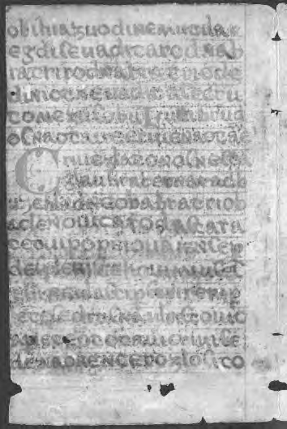
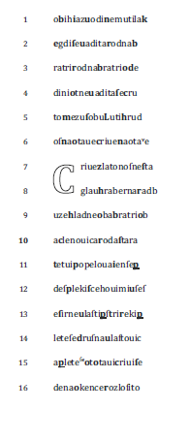

Slide 15
Zápis
Bez mezer
Majuskulní/miniskulní písmena
Rubrikace
Spřežky
Urychlují zápis
Zkratka pro některé skupiny písmen
(p = pri, pre)
whō = wrahom
ludē = ludem
pze = Praze
~phi = Prahy

Slide 16
Libušin Soud
Aj, Vletavo, če mútıś ̌i vodu,
če mútıś ̌i vodu striebropěnú?
Za tě lútá rozvlajáše búra
sesypavši tuču šira neba,
oplákavši glavy gor zelených,
vyplakávši zlatopieskú glinu?
Kako bych jáz vody nemútila,
kegdy sě vadıt́ a rodná bratry,
rodná bratry o dědiny otné.
Vadıt́ a sě kruto mezu sobú:
lútý Chrudoš na Otavě krivě,
na Otavě krivě, zlatonosně;
Staglav chraber na Radbuzě chladně.
Oba bratry, oba Klenovica,
roda stara tetvy Popelova,
jenže pride s pleky s čechovými
v sieže žıŕ né vlasti prěs tri rěky.

Slide 17
Námitky proti pravosti RKZ a jejich obhajoby
Názory se postupně vyvíjely
Dlouho považován za vzor českého jazyka
Palacký, Šafařík
Antonín Vašek – RK dílo jednoho autora? (opakování podobných formulací, špatné časování sloves)
To se snažil vyvrátit Jan Gebauer -jednotný systém staročeské normativní gramatiky
Jeho námitky do 100 kategorií (1000 chyb), přezkoumané obránci starobylosti
=> Josef kalousek, František X. Pusík, Oldřich Seykora,
Václav Flajšhans –navrhl srovnat s texty ze stejné doby

Slide 18
Námitky proti pravosti RKZ a jejich obhajoby
I přes námitky jazykovědci v Gebauerových stopách (dodnes)
Vidí paralely mezi texty jako důkaz nepravdivosti RKZ
Rukopis Královedvorský píseň z Čulkovovy sbírky
Ach ty róže, krásná róže, Ach ty sad li, ty moj sadočik, sad da zelenoje vinogradьe,
čemu si raně rozkvetla K čemu ty rano sad razcvetaješ,
rozkvetavši pomrzla, razcvětavši sad zasychaješ,
pomrzavši usvědla, zemlju listьem sad ustilaješ?
usvědevši opadla?

Slide 19
Námitky proti pravosti RKZ a jejich obhajoby
Miroslav Komárek
zabýval se i závažností koincidencí s Hankou; shody s hankou nejsilnějším důkazem padělanosti RKZ
Uvědomoval si, že staročeština není známá úplně na rozdíl od Hankova díla
Komárek shrnul svou úvahu o koincidencích takto:
Prokazatelné koincidence mohou sloužit jako přesvědčivý důkaz falzifikace RKZ jen tehdy, jde-li o jevy v staré češtině 14. a 15. st. neznámé.
Ale i pak jsou tyto jevy důkazem padělanosti RKZ v prvé řadě ne proto, že je má také Hanka, popř. jiní autoři podezřelí z účasti na falzifikaci, nýbrž proto, že nejsou staročeské. Samozřejmě mohou sloužit i k objasnění otázky druhé, kdo byl falzátorem RKZ.

Slide 20
Námitky proti pravosti RKZ a jejich obhajoby
Komárek: kombinace různých nářečí, dobové provenience
První důkladný rozbor Julius Enders (70. Léta 20. Století) -dlouho nepublikován, rozlišil starší/mladší vrstvu
Karel Krejčí -Osvícenství, Baroko?
Zdenko Frankenberger Daneš (1995) –RKZ kolem roku 1500 jako oslava rodu Šternberků

Slide 21
Přijetí ve společnosti
1817 mimořádná událost
Bez rukopisu bychom dnes nemluvili česky, ale německy
Klasická témata byla aktualizována nastupující novoromantickou generací - Smetanova Libuše, Dvořákovo zhudebnění písní RK, symfonická báseň záboj Slavoj a Luděk Z. Fibicha
Píseň vyšehradská přijata bez podezření
J. Dobrovský Rukopis Královédvorský radostně přijal
V. Hanka se stal jako nálezce slavným a proslulým mužem. Za své zásluhy byl později jmenován rytířem řádu sv. Vladimíra. Od císaře Františka Josefa obdržel zlatou "Literis et artibus." Také dostal prsten s brilianty a ještě za jeho života, byly na jeho počest raženy mince. Byl komandérem ruského řádu sv. Anny II. třídy a dostal řadu medailí a diplomů

Slide 22
Rukopis zelenohorský, Josef Dobrovský ho nepřijal
Josef Dobrovský vystoupil proti RZ veřejně na jaře 1824 jako člen výboru Národního muzea s článkem "Literární podvod".
Dobrovský apeloval na podezřelé okolnosti nálezu, prameny a jazykové nepřesnosti
Národní muzeum na základě stanoviska J. Dobrovského roku 1824 vyřadilo RZ ze svých sbírek
Obdiv RZK u lidí velmi sílil. Josef Jungmann zařadil RZK do své - "Historie literatury české"
František Palacký věřil v pravost rukopisů a hlavně pochyboval o tom že by jejich autorem mohl být Václav Hanka
České německojazyčné noviny v říjnu 1858 přinesly protičeský anonymní článek Rukopisné lži a paleografické pravdy, vyjádřil se k nim F. Palacký a poté vyzval nálezce rukopisu, aby se proti článkům hájil
Následoval soudní proces
Hanka spor vyhrál, nepodařilo se totiž dokázat že RK nenalezl a že jej falšoval

Slide 23
Obhájci x odpůrci
Hanka jako básník zcela neschopný, obhájci hlásají že nemohl být falzátorem RK
Další argument, proč Hanka nemohl vyrobit rukopisy, protože na to nestačily jeho vědecké znalosti jazyka
Umět ovládat chemii. Barva inkoustu RZ po otření mokrou houbou zezelenala.
Odpůrcům upozorňují, že se ve velmi krátkém časovém úseku našly další památky oslavující staročeskou poezii. (1816-1819)
RK a Libušino proroctví (což také nalezl Hanka) měli podobné písmo
Aby Hanka pronikl do staročeštiny, stačily mu dvě kroniky, navíc byl významný filolog.
Odpůrci dále říkají, málokdo věděl, že Hanka dokázal přeložit některá slova ze staročeské památky Liber xxx artium, jimž skoro nikdo nerozuměl
aby Hanka mohl vydat Prokopovu legendu dopsal asi 30 veršů. I Palacký a Fejfalík se domnívali, že text patří k básni

Slide 24
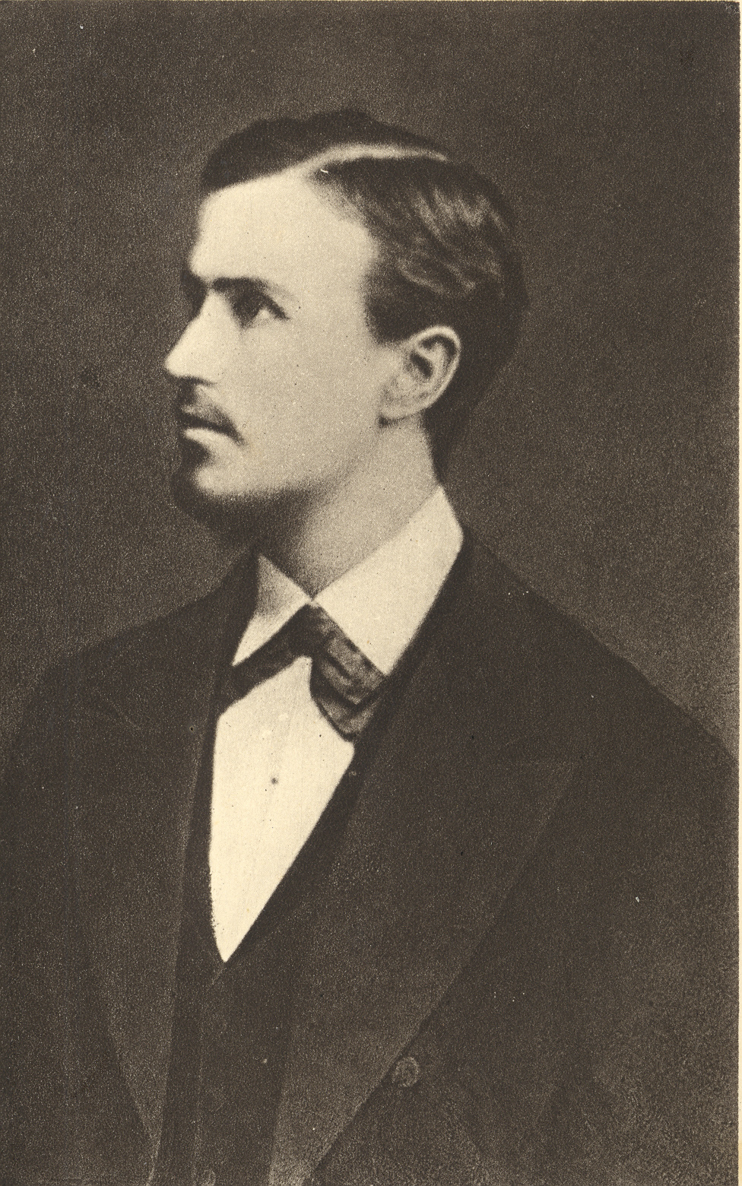
Spor pokračuje
V roce 1886 sestaven podrobný protokol o nálezu, zdrojem výpověď posledního žijícího svědka Jana Šafra
Kritika RZK ze strany nastupující generace realistů kolem T.G. Masaryka
Masaryk vystoupil veřejně proti rukopisům roku 1885
Masaryk prohlašuje, že jediným pravým důkazem pro stáří rukopisy může být pouze chemie.
Výzkumu se ujali Josef Šafařík a Antonín Bělohoubek.
Ani po chemických testech spor o pravosti rukopisu neustál

Slide 25
Miroslav Ivanov a jeho tým kriminalistů
Ivanov si původně o pergamenu myslel že jde palimpsest = pergamen jednou použitý, ale písmo na něm bylo seškrábané, aby se mohlo napsat nové
Palimpsest je rukopis Zelenohorský ale u rukopisu Královédvorského k tomuto názoru přišel až Ivanov
Podle Ivanova se chemické zkoušky které potvrdily pravost rukopisu dělaly hlavně na iniciálách
Ivanov a jeho tým kriminalistů nedělali žádné chemické testy přímo na rukopisech
Zjistili, že se dal vyrobit inkoust, který mění po krátkém časovém úseku barvu z černé na rezavou a rychle se propije do pergamenu
oficiálně výsledky nikdy uznány nebyly, nebyly exaktně doloženy

Slide 26
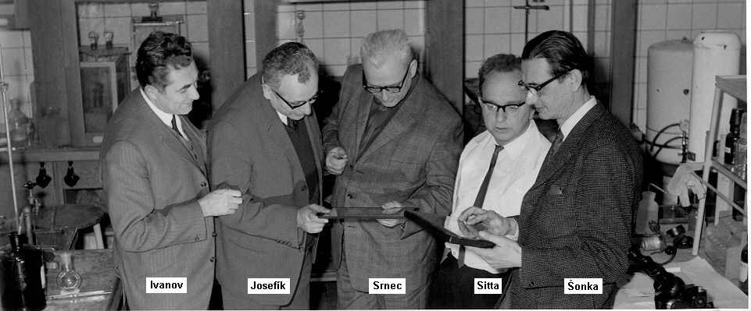
Miroslav Ivanov a jeho tým kriminalstů

Slide 27
Současnost
Většina lidí si myslí o rukopisech myslí, že jsou falza
členové České společnosti rukopisné stále předkládají argumenty o jejich pravosti
Od roku 2016 se začal dělat nový výzkum, cílem byla kontrola a konzervace
Ani současné moderní metody neodhalí dobu jejich vzniku
Jedině destruktivní metodou by se dalo určit, jak jdou jednotlivé vrstvy po sobě

Slide 28
Pojmy jako jarý, vojvoda, širý a další desítky slov ve staročeštině neměly ještě existovat
Na iniciále N je nalezena berlínská modř, která byla vynalezena až začátkem 18. století
Písmeno B na neúplné první straně není dotaženo k okraji
Písmo psáno nerovnoměrně. Miroslav Ivanov si myslel, že falzátor stlačoval a roztahoval písmo mezi původní historické iniciály
Spoustu historických nesrovnalostí
Václav Hanka sám byl špatný básník, těžko by něco takového dokázal složit
Byl by to příliš náročný chemický proces
Řada věcí, které Václav Hanka objevil, jsou nezpochybnitelně pravé středověké památky (např. rukopis Mastičkáře).
Chemické pokusy
Berlínská modř na iniciále a dodatečné zlacení mohl způsobit sám Hanka, když chtěl rukopisům dodat zdání důvěryhodnosti.

Slide 29
Děkujeme za pozornost
Justýna Divilková, Michaela Skoupá a Eliška Mazánková

